Slide 1
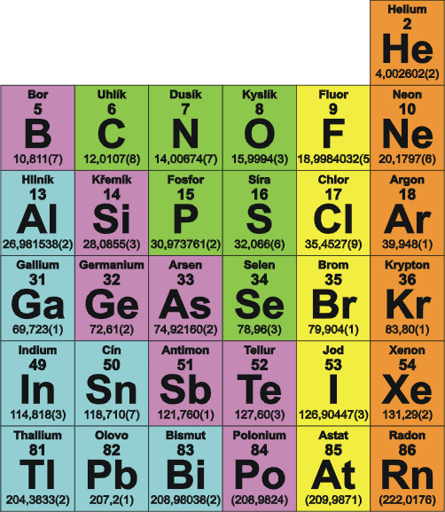
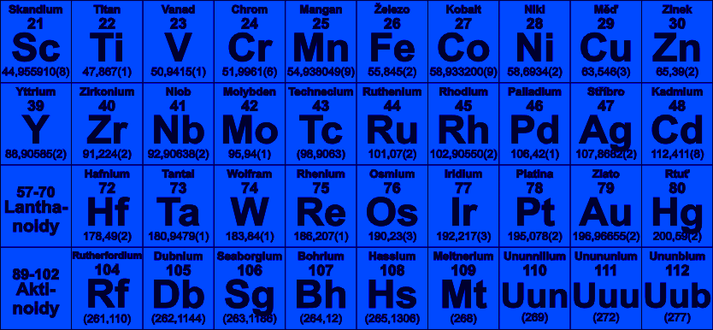
Be, Mg a kovy alkalických zemin

Slide 2
2. skupina – 2 valenční elektrony
konfigurace n s²
Prvek | X | I ^{I} [kJ mol⁻¹] | I ^{II} [kJ mol⁻¹] | E⁰ [V] | ρ [g cm⁻³] | b. t. [°C] | b. v. [°C] | r [pm]
Be | 1,47 | 898 | 1762 | -1,97 | 1,85 | 1550 | 3240 | 112
Mg | 1,23 | 736 | 1449 | -2,36 | 1,74 | 920 | 1378 | 160
Ca | 1,04 | 589 | 1144 | -2,84 | 1,55 | 1112 | 1767 | 197
Sr | 0,99 | 548 | 1060 | -2,89 | 2,64 | 1041 | 1654 | 215
Ba | 0,97 | 503 | 960 | -2,92 | 3,51 | 1000 | 2122 | 222
Ra | 0,90 | 508 | 975 | -2,92 | 5,50 | 970 | 1973 | 221
Oxidační číslo +2

Slide 3
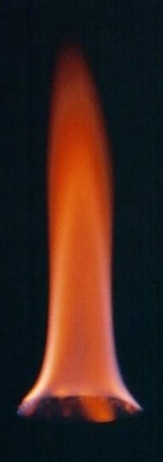
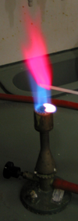
Zastoupení v zemské kůře
Be 5 · 10^{–4} % ; Mg 2,7 % ; Ca 4,7 %; Sr 0,3 %; Ba 0,4 %; Ra 10⁻⁸ %
Zbarvení plamene
Li Na K Rb Cs Ca Sr Ba
671 589 766 780 456 622 605 524

Slide 4
Obecné informace
Be a Mg se chemicky odlišují od ostatních prvků 2. skupiny
Be je diagonálně podobné s Al (podobné iontové poloměry)
„kovy alkalických zemin“ – Ca, Sr, Ba, Ra
monoizotopické Be, radioaktivní Ra (T_{1/2}(²²⁶Ra) = 1602 y)
reagují s vodou, v přírodě se nacházejí pouze ve formě sloučenin
všechno jsou to typické kovy
většina sloučenin je bezbarvá (mimo poruch mřížek a barevných aniontů)
tvoří především iontové sloučeniny
méně reaktivní než alkalické kovy,

Slide 5
Obecné vlastnosti s-kovů

Slide 7
Základní chemické informace
reaktivní, redukční schopnosti, rostou od Be k Ba
bazicita roste od Be(OH)₂ - amfoter k Ba(OH)₂ – téměř jako alk. hydroxidy
Be
v II+ hybridizace sp³, jednoduché ionty Be²⁺ neexistují, tvoří se komplexní částice [Be(H₂O)₄]²⁺
často tvoří elektrondeficitní polycenterní vazby ((BeH₂)n)
na vzduchu stálé, pokrývá se vrstvičkou oxidu (jako Al)
s vodou nereaguje ani za žáru (v amalgamu či velejemné ano)
s halogeny až při 600 °C, s H₂ vůbec
reaguje s kyselinami i hydroxidy (jako jediné ve skupině je amfoterní – jako Al)
Be + 2 HCl + 4 H₂O ⎯→ [Be(H₂O)₄]Cl₂ + H₂
Be + 2 NaOH + 2 H₂O ⎯→ Na₂[Be(OH)₄] + H₂

Slide 8
Mg
Mg²⁺ je schopen existence, často ale uplatňuje koordinační číslo 6
dominuje iontová interakce ale často s kovalentní složkou
na vzduchu se pokrývá vrstvou oxidu, pasivuje se
za horka reaguje se všemi nekovy (kromě C) a také s vodou!
snadno vzniká i Mg₂N₃
s alkyl a arylhalogenidy RMgX - Grignardova činidla
Kovy alkalických zemin
reagují s O₂, s H₂O i s N₂ – pokrývají se vrstvičkou oxidu, peroxidu a nitridu
rozpouštějí se v NH₃(l), odpařením NH₃ vzniká [M(NH₃)₆]
[M(NH₃)₆] – nestabilní pomalu se rozkládají
[M(NH₃)₆] → M(NH₂)₂ + 4 NH₃ + H₂

Slide 9
Výroba a použití
Be
výroba: beryl Be₃Al₂Si₆O₁₈ s 2 % Cr³⁺ smaragd
převede se na BeF₂ pak na Be(OH)₂ až na BeCl₂a kov se připraví redukcí Mg, či elektrolýzou BeCl₂ s chloridem alkalického kovu
použití: okénka k RTG přístrojům, moderátor či reflektor neutronů
Mg
výroba: MgCO₃ ; MgCO₃ · CaCO₃; MgO; MgSO₄.7H₂O atd.
elektrolýza MgCl₂ a jiné
použití: lehké slitiny, redukční činidlo, hořením vzniká intenzivní světlo (dříve - fotografie), sloučeniny, Grignadrova činidla

Slide 10
Ca
výroba: CaCO₃; CaSO₄.2H₂O; CaSO₄; CaF₂
elektrolýza CaCl₂
použití: speciální slitiny, redukční činidlo, sloučeniny
Sr
výroba: SrSO₄ a SrCO₃
elektrolýza SrCl₂
použití: sloučeniny (pyrotechnika)
Ba
výroba: BaSO₄ a BaCO₃
elektrolýza BaCl₂
použití: sloučeniny (pyrotechnika), BaSO₄ kontrastní látka pro RTG

Slide 11
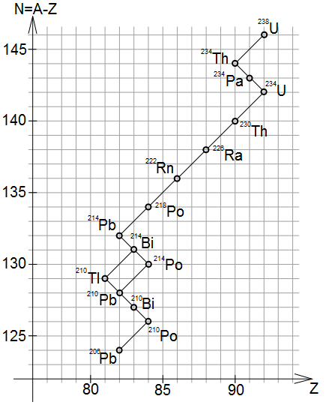
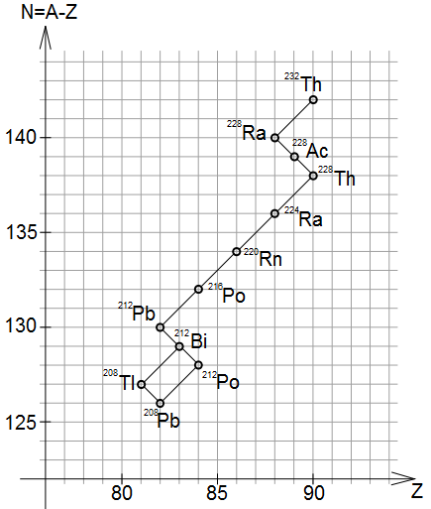
Ra
výroba: extrakce z uranových rud (Curieovy z Jáchymovského smolince), vzniká rozpadem ²³⁸U
použití: ve směsi s Be zdroj neutronů (RaBe)

Slide 12
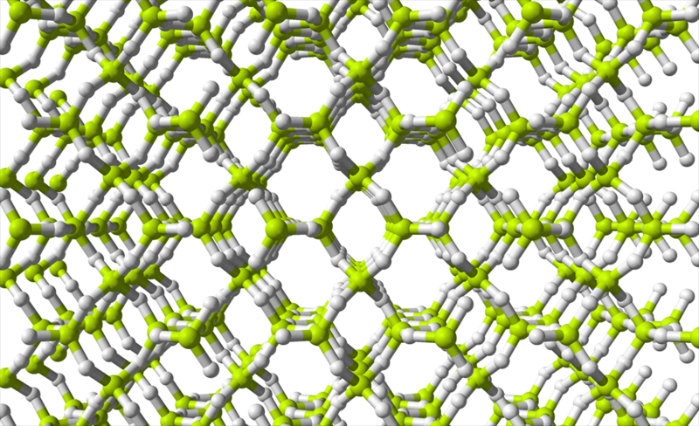
Sloučeniny
Beryllium
Hydridy – polymerní struktura BeH₂
2 BeCl₂ + Li[AlH₄] → 2 BeH₂ + LiCl + AlCl₃

Slide 13
Sloučeniny s C
BeC₂ a Be₂C vznikají reakcí s acetylenem a s C
Oxid
BeCO₃ → BeO + CO₂
Be(OH)₂ → BeO + H₂O
2 Be + O₂ → 2 BeO
Jemný reaguje s kyselinami, rozpouští se v taveninách alkalických hydroxidů
Halogenidy
BeF₂ – termickým rozkladem (NH₄)₂[BeF₄]; [Be(H₂O)₄] Cl₂ - nelze termicky dehydratovat; bezvodé halogenidy lze připravit přímou syntézou z prvků

Slide 14
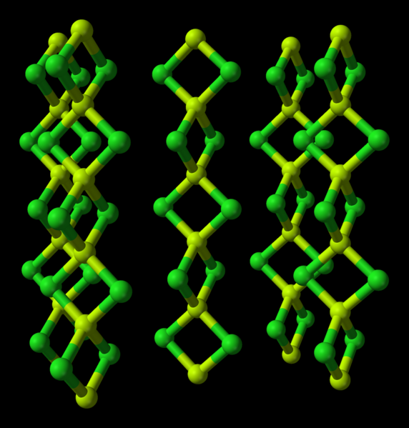
Cl
Be

Slide 15
BeO + 2 HBr → BeBr₂ + H₂O
Be₂C + 4 HI → 2 BeI₂ + CH₄
Hydroxid
sráží se ze silně alkalických roztoků beryllnatých solí (sůl:hydroxid cca 1:1), dále se rozpouští za vzniku [(HO)₂(Be(OH)₂Be)_{n}(OH)₂]²⁻ až nakonec vzniká [Be(OH)₄]²⁻
Ostatní soli
BeCO₃ jen jako tetrahydrát v atmosféře CO₂, BeSO₄ nerozpustný, ale [Be(H₂O)₄]SO₄ dobře rozpustný.
Organokovy
2 LiR + BeCl₂ → BeR₂ + 2 LiCl

Slide 16
Hořčík
Hydridy
2 Mg + H₂ → 2 MgH₂
Sloučeniny s C
MgC₂ a Mg₂C₃ vznikají reakcí s acetylenem, případně reakcí
acetylenu či methanu s Mg za vysoké teploty
Sloučeniny s B a N
MgB₂ a Mg₃N₂ vznikají přímou syntézou s prvků
Oxid, hydroxid
MgO – jako laxativum a antacidum, žáruvzdorný materiál
Mg(OH)₂ – sráží se z roztoků Mg²⁺ solí hydroxidem, slabý

Slide 17
Halogenidy
MgX₂
Mg(OH)₂ + 2HCl → MgCl₂ + 2H₂O
Mg + Cl₂ → MgCl₂
Ostatní soli
MgCO₃; Mg(HCO₃)₂ – jen v roztoku s CO₂ jako Ca(HCO₃)₂, MgSO₄ (heptahydrát – hořká sůl); Mg(ClO₄)₂ – výborné regenerovatelné sušidlo
Organokovy – Grignardova činidla
RX + Mg → RMgX (v etheru s I₂)
RMgI + CO₂ → RCOOH + Mg(OH)I

Slide 18
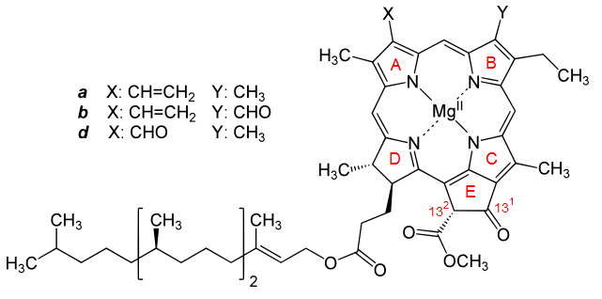
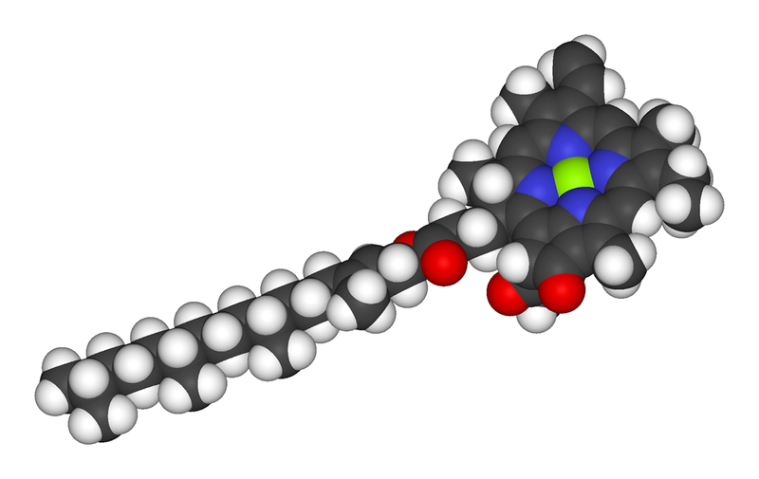
Chlorofyl – Mg²⁺ + porfyrin

Slide 19
Kovy alkalických zemin
Hydridy
2 M + H₂ → 2 MH₂
CaH₂ – redukovadlo, sušidlo
Sloučeniny s C
CaO + 3 C → CaC₂ + CO
CaC₂ + N₂ → Ca(N=C=N) (kyanamid) + C
CaCN₂ + 3 H₂O → CaCO₃ + 2 NH₃
Nitridy
3 M + N₂ → M₃N₂

Slide 20
Oxid, hydroxid, peroxid
Hoření kovu v O₂ či např. rozkladem uhličitanů
CaCO₃ – CaO – Ca(OH)₂ – CaCO₃
BaO₂ – bělení přírodních materiálů (hedvábí, rostlinné vlákna, sláma)
Halogenidy
Přímou reakcí či vhodněji reakcí oxidu či hydroxidu kovu s HX, fluoridy málo rozpustné, ostatní hodně
CaCl₂ – sušidlo, hexahydrát spolu s ledem jako chladivo
Ostatní soli
CaCO₃ – Ca(HCO₃)₂ (přechodná tvrdost vody)
M(NO₃)₂ – M(NO₂)₂ – MO
CaSO₄ – CaSO₄.½H₂O – CaSO₄.2H₂O (trvalá tvrdost vody)

Slide 21
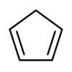
Organokovy
M(CH₃)₂; M(Cp)₂
Komplexy
Málo, např. kryptáty.
Toxicita
Be
vysoce toxické, vytěsňuje např. Mg
poškozuje játra, ledviny a CNS, narušuje syntézu hemoglobinu
vdechováním prachu s Be vzniká berylliosa
v popílku s uhelného prachu až 4 % Be
Mg
biogenní prvek, antagonista Ca, glykolýza a reakce ATP

Slide 22
pro organismus netoxický
poranění Mg či slitinami se špatně hojí
Ca
v buňkách jako signální iont, svalové stahy
stabilizuje fosfolipidové membrány
oxid, hydroxid a chlorid leptá sliznice a oči
Sr - rozpustné soli toxické
LD₅₀(SrCl₂) = 30 g
jako homolog Ca je nebezpečné ⁹⁰Sr – ozařování kostní dřeně
Ba - rozpustné soli toxické (srovnej BaSO₄)
vdechováním vzniká barytosa
LD₅₀(BaCl₂) = 1 g
slinění, zvracení, koliky, záněty trávicího ústrojí
působí na kostru, svaly a CNS – třes, dýchací potíže, bolesti

Slide 23
smrt nastává při plném vědomí – zástava srdce při paralýze svalů
chronicky působí zánět mozku a degeneraci sleziny a jater a rozmnožovacích orgánů
BaCO₃ jed na krysy – protijed Na₂SO₄
ale BaSO₄ jako kontrastní látka při RTG vyšetřeních
Ra
toxické jako Ba
především ale nebezpečné svou radioaktivitou
1 g ²²⁶Ra má aktivitu 3,7.10¹⁰ Bq

